Slide 1
C++程序设计习题课
小测+实验八

Slide 2
小测A题
信息学院在这个月办了三次讲座，请设计一个程序，根据签到表统计有哪些同学三次讲座都参加了。
输入：第一行有三个数m,n,k，分别表示三次讲座签到的人数。
第二行有m个正整数，表示第一次讲座签到的同学的学号。
第三行有n个正整数，表示第二次讲座签到的同学的学号。
第四行有k个正整数，表示第三次讲座签到的同学的学号。
输出：所有三次讲座都参加了的同学的学号,如果没有满足条件的同学，则输出“None”。
Sample Input：
3 3 5
14 16 17
16 17 19
17 20 21 14 16
Sample Output:
16 17
关键点：1.学号范围无限定；2.如何表示学生参加讲座情况？
思路：map+状态压缩。利用map来解决学号范围无限定问题，同时满足能在较快速度下找到特定学生。状态压缩则能更为准确的描述每个学生参加各个讲座的情况。
101（二进制）->表示参加了第1次和第3次讲座
011（二进制）->表示参加了第1次和第2次讲座

Slide 3
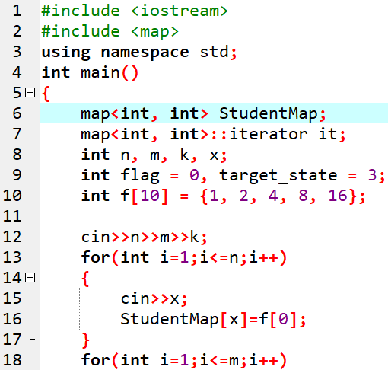
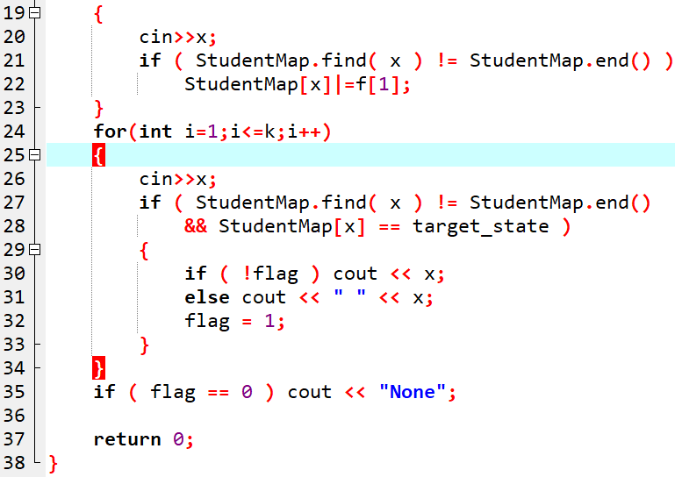
小测A题

Slide 4
小测B题
给定n个可能存在重复的整数，求出这n个整数中第k大的数（重复的整数只算一次），如果不存在，则输出“None”。
输入：第一行有两个整数n，k。
第二行有n个整数。
输出：第k大的数。
Sample Input：
5 3
1 3 5 5 7
Sample Output:
3
关键点：1.去重；2.第k大数。
思路：去重往往采用set，第k大数常见方法是堆，第k大堆，部分快排等。这里由于用到了set，直接用set枚举第k大数即可。

Slide 5
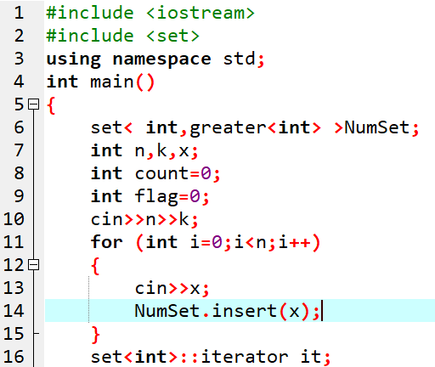
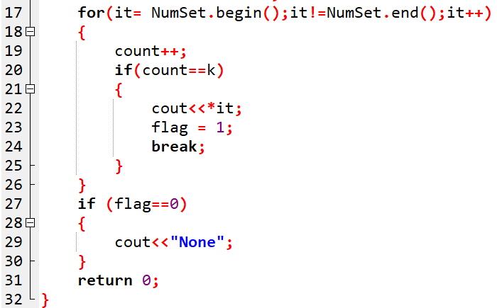
小测B题

Slide 6
实验八 课后练习
class C: public B
{ int z;
A a;
public:
C() { cout << "in C's default constructor\n"; }
C(const C&) { cout << "in C's copy constructor\n"; }
~C() { cout << "in C's destructor\n"; }
};
void func1(C x)
{ cout << "In func1\n";
}
void func2(C &x)
{ cout << "In func2\n";
}
int main()
{ cout << "------Section 1------\n";
C c;
cout << "------Section 2------\n";
func1(c);
cout << "------Section 3------\n";
func2(c);
cout << "------Section 4------\n";
return 0;
}
7.6-5
写出下面程序的运行结果：
------Section 1------
in B's default constructor
in A's default constructor
in C's default constructor
------Section 2------
in B's default constructor
in A's default constructor
in C's copy constructor
In func1
in C's destructor
in A's destructor
in B's destructor
------Section 3------
In func2
------Section 4------
in C's destructor
in A's destructor
in B's destructor
#include <iostream>
using namespace std;
class A
{ int m;
public:
A() { cout << "in A's default constructor\n"; }
A(const A&) { cout << "in A's copy constructor\n"; }
~A() { cout << "in A's destructor\n"; }
};
class B
{ int x,y;
public:
B() { cout << "in B's default constructor\n"; }
B(const B&) { cout << "in B's copy constructor\n"; }
~B() { cout << "in B's destructor\n"; }
};

Slide 7
------Section 1------
in A's default constructor
in A's f
in A's default constructor
in A's f
in B's default constructor
------Section 2------
in A's copy constructor
in A's f
in A's f
in A's g
in A's f
in A's g
in A's destructor
------Section 3------
in A's copy constructor
in A's f
in A's f
in A's g
in A's f
in A's g
in A's destructor
void func1(A x)
{ x.f();
x.g();
x.h();
}
void func2(A &x)
{ x.f();
x.g();
x.h();
}
int main()
{ cout << "------Section 1------\n";
A a;
A *p=new B;
cout << "------Section 2------\n";
func1(a);
cout << "------Section 3------\n";
func1(*p);
cout << "------Section 4------\n";
func2(a);
cout << "------Section 5------\n";
func2(*p);
cout << "------Section 6------\n";
delete p;
cout << "------Section 7------\n";
return 0;
}
7.6-6
写出下面程序的运行结果：
#include <iostream>
using namespace std;
class A
{ int x,y;
public:
A() { cout << "in A's default constructor\n"; f(); }
A(const A&) { cout << "in A's copy constructor\n"; f(); }
~A() { cout << "in A's destructor\n"; }
virtual void f() { cout << "in A's f\n"; }
void g() { cout << "in A's g\n"; }
void h() { f(); g(); }
};
class B: public A
{ int z;
public:
B() { cout << "in B's default constructor\n"; }
B(const B&) { cout << "in B's copy constructor\n"; }
~B() { cout << "in B's destructor\n"; }
void f() { cout << "in B's f\n"; }
void g() { cout << "in B's g\n"; }
};
------Section 4------
in A's f
in A's g
in A's f
in A's g
------Section 5------
in B's f
in A's g
in B's f
in A's g
------Section 6------
in A's destructor
------Section 7------
in A's destructor

Slide 8
7.6-11 下面的设计有什么问题？如何解决？
class Rectangle //矩形类
{ public:
Rectangle(double w, double h): width(w), height(h) {}
void set_width(double w) { width = w; }
void set_height(double h) { height = h; }
double get_width() const { return width; }
double get_height() const { return height; }
double area() const { return width*height; }
void print() const { cout << width << " " << height << endl; }
private:
double width; //宽
double height; //高
};
class Square: public Rectangle //正方形类
{ public:
Square(double s): Rectangle(s,s) {}
void set_side(double s) //设置边长。
{ set_width(s);
set_height(s);
}
double get_side() const //获取边长。
{ return get_width();
}
};
答：
Square 不能以 public 继承方式继承 Rectangle 类，否则，Rectangle 的所有 public 成员函数就能被Square 类的对象访问，特别地，当用 set_width 和 set_height 分别对 Square 类的对象进行操作时， 就可能破坏 Square 类对象的长、宽相等的特性。
解决办法是：
把 Square 定义成以 protected 或 private 方式从 Rectangle 继承。为了能对 Square 类 的对象访问 Rectangle 中定义的 area 和 print，可在 Square 类中加上对 Rectangle 类成员的访问控制调 整声明：
class Square: Rectangle //正方形类
{
public:
...
Rectangle::area;
Rectangle::print;
};

Slide 9
实验八 课外练习
5.定义一个存放一组整数的类，基类包括构造函数，析构函数，输入和输出数据的函数。定义两个由基类派生的类，分别实现排序和求平均。
定义一个新类，同时继承上面两个派生类，使得这个新类的对象同时具有排序和求平均的功能。
请设计主函数测试上述定义的类。
#include <iostream>
#include<algorithm>
using namespace std;
class MyArray//基类
{
protected:
int* alist;
int length;
public:
MyArray(int len)//构造函数
{
alist = new int[len];
length = len;
}
~MyArray()//析构函数
{
delete[]alist;
}
void input()//输入数据
{
for (int i = 0; i < length; i++)
{
cout << "输入数组的" << i + 1 << "个元素：" << '\n';
cin >> alist[i];
}
}
void output()//输出数据
{
for (int i = 0; i < length; i++)
cout << alist[i] << ' ';
cout << endl;
}
};

Slide 10
class SortArray :virtual public MyArray//从小到大排序
{
public:
SortArray(int n) :MyArray(n) {}
void sorted()
{
sort(alist, alist + length);
}
};
class AverageArray :virtual public MyArray//求平均
{
public:
AverageArray(int n) :MyArray(n) {}
double average()
{
double sum = 0, i;
for (int i = 0; i < length; i++)
sum += alist[i];
return sum / length;
}
};
class NewArray :public SortArray, public AverageArray
{
public:
NewArray(int n) :MyArray(n), SortArray(n), AverageArray(n) {}
};

Slide 11
Thanks!

